Slide 1
স্বাগতম

Slide 2
পরিচিতি
ABUL HOSSAIN
LECTURER, SOCIAL WORK
CUMILLA COLLECTORATE SCHOOL AND COLLEGE
অধ্যায় : 4, পাঠ: 3, সময়: ৫০ মিনিট
অধ্যায় : ৩, পাঠ: ১, সময়: ৫০ মিনিট
অধ্যায় : 2, পাঠ: 2, সময়: ৫০ মিনিট

Slide 3
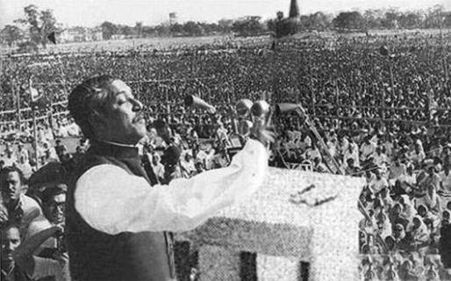
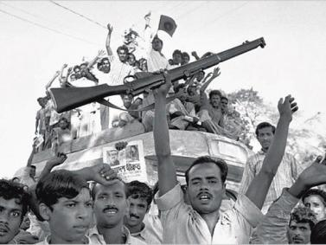
বঙ্গবন্ধুর ৭ই মার্চের ভাষণ
বাঙালির স্বাধীনতা যুদ্ধে অংশগ্রহন
Notes:
ছবির ব্যক্তিটি কে? তিনি কোথায় ভাষণ দিচ্ছেন? তার ভাষণের ফলে বাঙালি কোন যুদ্ধে ঝাঁপিয়ে পড়ে? ইত্যাদি প্রশ্নের মাধ্যমে পাঠ ঘোষণা করা যেতে পারে-

Slide 4
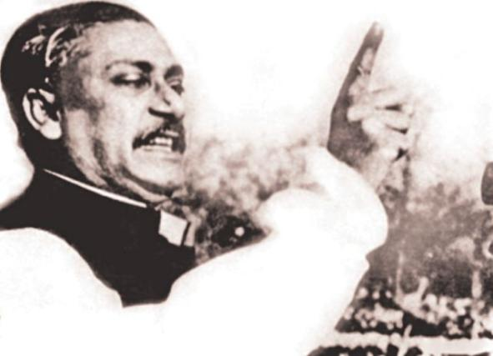
৭ই মার্চের ভাষণের বৈশিষ্ট্য
Notes:
শিক্ষক স্লাইডটি প্রদর্শন করে পাঠ শিরোনাম ও তারিখ বোর্ডে লিখে দিতে পারেন-

Slide 5
এই পাঠ শেষে শিক্ষার্থীরা...
৭ই মার্চের ভাষণের তাৎপর্য বর্ণনা করতে পারবে।
৭ই মার্চের ভাষণের বৈশিষ্ট্য ব্যাখ্যা করতে পারবে।
Notes:
এই স্লাইডটি শ্রেণিকক্ষে উপস্থাপনের সময় প্রয়োজন না হলে হাইড রাখা যেতে পারে-

Slide 6
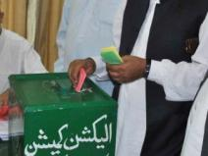
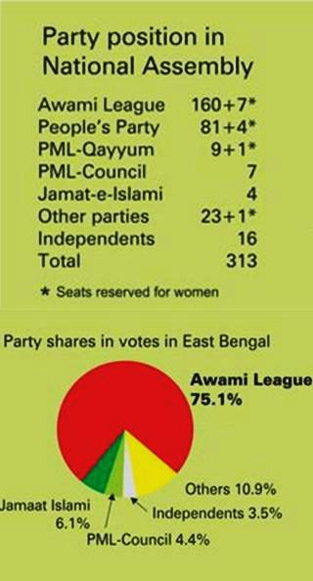
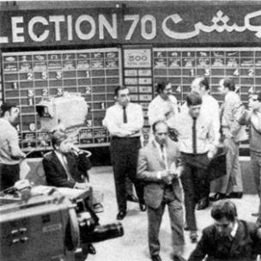
1970 এর নির্বাচন ও ফলাফল
Notes:
ছবিতে কী দেখতে পাচ্ছি? এটি কোন দেশের নির্বাচন ছিল? এর ফলাফল কী হয়েছিল? ইত্যাদি প্রশ্ন করা যেতে পারে-

Slide 7
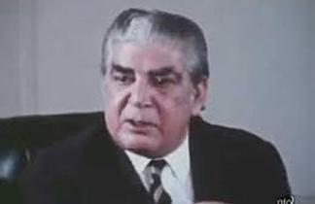
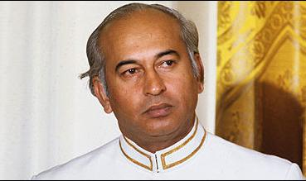
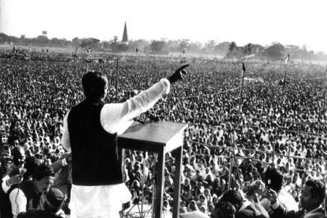
ইয়াহিয়া খাঁন
জুলফিকার আলী ভুট্টো
Notes:
১ম ছবিটি কার? ২য় ছবিটি কার? বাঙালিদের প্রতি তাদের আচরণ কেমন ছিল? ৩য় ছবিতে বঙ্গবন্ধু যুদ্ধের আহ্বান জানান কেন? ইত্যাদি প্রশ্নের পর ভিডিওটি উপস্থাপন করা যেতে পারে-

Slide 8
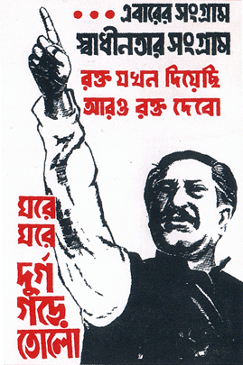
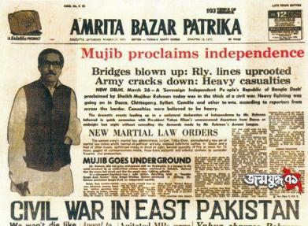
এভাবেই তিনি বাংলার স্বাধীনতার ঘোষণা দিয়ে 'বাংলাদেশ' নামকরণ করেন।

Slide 9
ক্ষমতা হস্তান্তরের পথ উন্মুক্ত করতে ২৫ মার্চ অধিবেশনে যোগদানের ক্ষেত্রে তিনি ভাষণে চারটি শর্ত প্রদান করেন:
১. সামরিক শাসন প্রত্যাহার করতে হবে।
2. গণপ্রতিনিধিদের কাছে ক্ষমতা হস্তান্তর করতে হবে ।
৩. সেনাবাহিনীর গণহত্যার তদন্ত করতে হবে।
৪. সৈন্যদের ব্যারাকে ফিরিয়ে নিতে হবে।
Notes:
৭ই মার্চের ভাষণে বঙ্গবন্ধু কী কী শর্ত দিয়েছিলেন? এমন প্রশ্ন করা যেতে পারে-

Slide 10
একক কাজ
সময় : ৫ মিনিট
বঙ্গবন্ধুর ভাষণ শুনতে জনগণ এত আকাঙ্খিত ছিল কেন?
Notes:
এককভাবে মৌখিক বা লিখিত যে কোন পদ্ধতিতে একক কাজ করানো যেতে পারে-

Slide 11
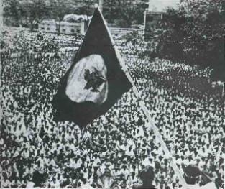
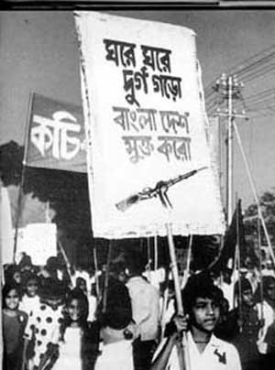
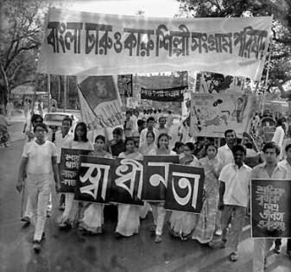
ভাষণে উদ্বুদ্ধ হয়ে ঐক্যবদ্ধ জনগণ অসহযোগ আন্দোলনে অংশ নেয়
Notes:
ভাষণে উদ্বুদ্ধ হয়ে বাঙালি কোন আন্দোলনে অংশ নেয়? এমন প্রশ্ন করা যেতে পারে-

Slide 12
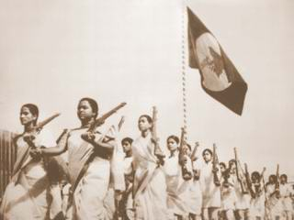
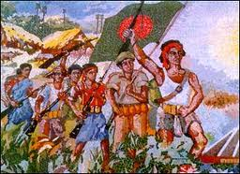
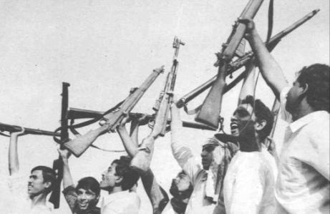
বঙ্গবন্ধুর আহ্বানে জনগণ মুক্তির সংগ্রামে ঝাঁপিয়ে পড়ে।
Notes:
ছবিতে কাদের দেখতে পাচ্ছি? তারা কোন যুদ্ধে অংশ গ্রহন করেছিল এবং কেন করেছিল? ইত্যাদি প্রশ্ন করা যেতে পারে-

Slide 13
দলগত কাজ
সময় : ৮ মিনিট
দেশের স্কুল-কলেজ বন্ধ করে দেয়।
অফিস আদালত বন্ধ করে দেয়।
কল-কারখানা বন্ধ করে দেয়।
গ্রামে গ্রামে সংগ্রাম পরিষদ গড়ে তোলে।
সামরিক বাহিনীর আগ্রাসন মোকাবিলা করে।
দাবী আদায় না হওয়া পর্যন্ত হরতালের ডাক দেয়।
পাকিস্তানি সরকারকে সকল প্রকার সহযোগিতা বন্ধ করে দেয়।
সর্বোপরি স্বাধীনতা যুদ্ধে ঝাঁপিয়ে পড়ে।
বঙ্গবন্ধুর ঘোষণা অনুযায়ী এদেশের সংগ্রামী জনগণ কী কী পদক্ষেপ গ্রহণ করে? তার একটি তালিকা তৈরি কর।
Notes:
শ্রেণিতে প্রয়োজনীয় সংখ্যক দল গঠন করে দলনেতা কর্তৃক উপস্থাপন করে বোর্ডে লেখানো যেতে পারে- অথবা লেখার পরে উত্তর গুলো মিলিয়ে নিতে বলা যেতে পারে-

Slide 14
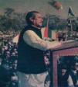
মূল্যায়ন
৭ই মার্চের ভাষণে বঙ্গবন্ধু শেখ মুজিবুর রহমানের শেষকথা কী ছিল?
৭ই মার্চ -এ ভাষণ দেওয়া ময়দানটির বর্তমান নাম কী?
৭ই মার্চ -এ ভাষণ দেওয়া শর্ত ৪টি কী কী?
Notes:
প্রশ্ন-উত্তর বা লেখার মাধ্যমে মূল্যায়ন করা যেতে পারে-

Slide 15
বাড়ির কাজ
বঙ্গবন্ধুর ৭ই মার্চের ভাষণকে বাঙালির মুক্তির সনদ বলা হয় কেন? বিশ্লেষণ কর।
Notes:
বাড়ির কাজ হিসেবে দেয়া বিষয়টি বিশ্লেষণ করে শিক্ষার্থীদের স্পস্ট ধারণা দেয়া যেতে পারে- যা শিক্ষার্থীদের সঠিক উত্তর লিখতে সহায়তা করবে।

Slide 16
ধন্যবাদ

